Slide 1
“一块五”——问卷调查
分析系统（Demo版）
" To ask , to answer "
Project Crew:陈蔚燕 王喧

Slide 2
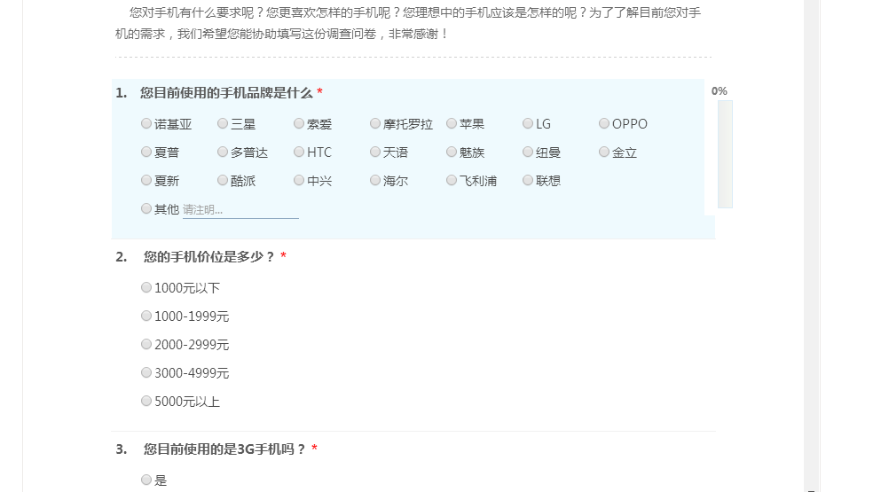
项目简介（Part 1）
背景
  由于定位在高质量、问卷反馈、填写奖励的基础上，与国内问卷网、问卷星的定位不一致，竞争焦点不同。加之填写高质量问卷所具有的奖励同时对于发布者和填写者具有双向吸引，因此该项目前景巨大。
主要功能
  问卷的发布用户在平台上发布问卷，平台的使用者在平台上填写问卷
名称含义
  “一块五”的含义是，问卷以一块五为单位像用户提供答题报酬。（Demo版仅仅作为参考，对于用户回答并无报酬）
（项目人力问题，此版本为Demo版，仅做部分系统）

Slide 3
模块描述（Part 2）
问卷发布模块
  问卷问题选择，问卷问题描述，答案设置
问卷填写模块
  选择问卷填写，问卷填写提交
用户管理模块
  用户登录注册，用户填写记录，用户权限设置等等
论坛模块
  论坛模块实现，论坛主题，论坛发帖

Slide 4
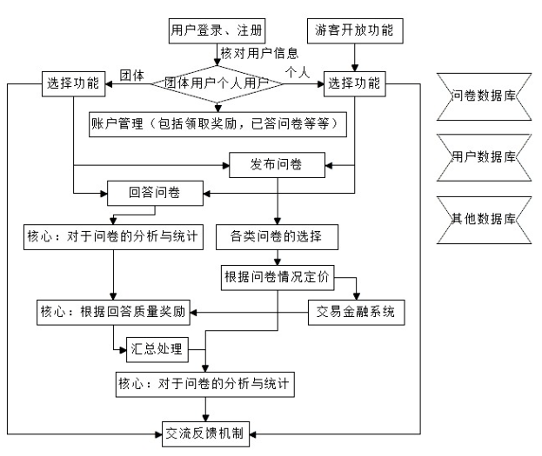
平台流程（Part 3）

Slide 5
使用环境（Part 4）
Web平台，使用环境为任何支持Java EE的浏览器
服务器端需要配置Java EE运行环境
  通常情况下，JDK+Tomcat+MySQL+EJB环境即可满足

Slide 6
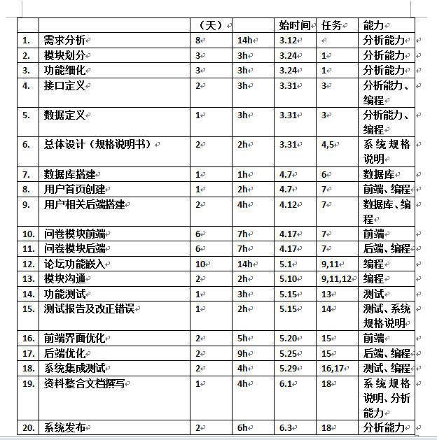
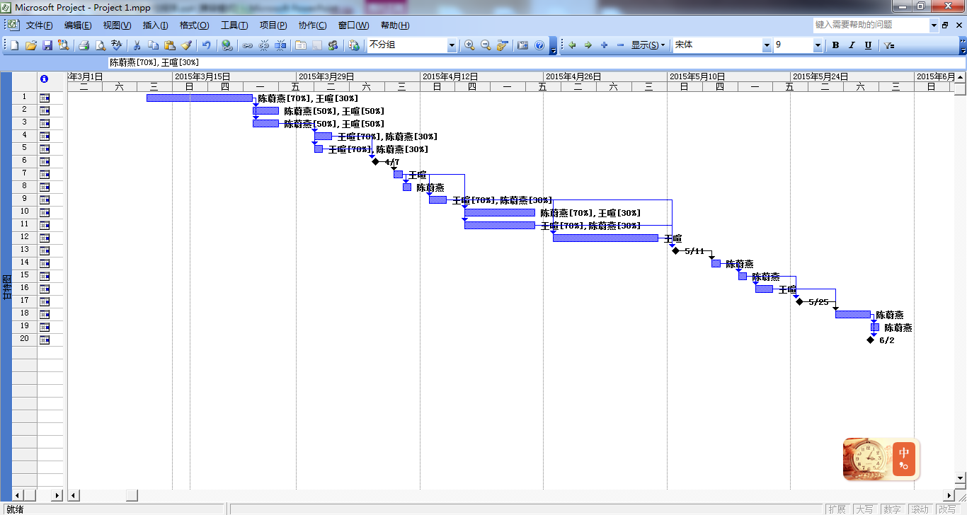
开发工作（Part 5）

Slide 7
总体框架（Part 6）
系统前端：样式+简单效果
  HTML+CSS3+JS样式表
系统后端：Java EE 轻量级框架Struts1.X+Hibernate
  JSTL标签库以及Struts标签库对于后台数据承接
  Hibernate+MySQL数据逻辑层高效访问数据
  Action系统总控

Slide 8
人员组织（Part 7）
王喧
  能力：已有Java Web（JSP+Servlet+Struts+Hibernate+Spring）后端开发经验、数据库（JDBC+MySQL）开发经验、前端（HTML5+CSS3+JavaScript）开发经验
  责任：服务器，数据库，部分前端，分析，设计
陈蔚燕
  能力：有数学基础，对于数据挖掘有很强的兴趣。曾申请获得国家实用新型专利。文档编写能力较强，分析能力较强。
  责任：前端，分析，设计，文档

Slide 9
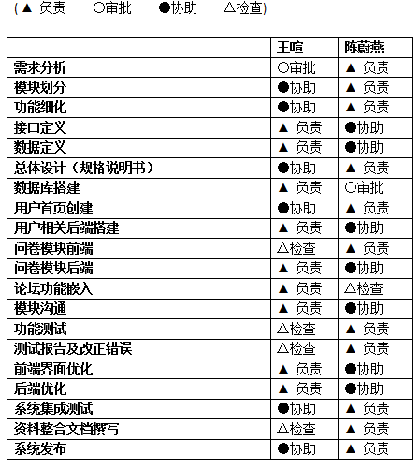
任务分配（Part 8）

Slide 10
过程模型（Part 9）
增量模型
  拟进行两次大的迭代过程，其中每个功能均封装成一个一个组件，以方便在以后的编写中得以方便地使用
第一次迭代
  第一次迭代将最基本的功能实现，实现其功能组成
第二次迭代
  第二次迭代附加其他细节功能，如用户在线统计，非法进入验证等等功能。并丰富显示效果

Slide 11
阶段划分（Part 10）
需求分析
  分析系统的所有功能，确定需要开发的目标与预期
软件设计
  数据库设计，系统架构设计，功能耦合设计，具体类实现设计
第一次迭代
  各个模块进行编码，第一次迭代目标实现以及完整的测试内容
中期检查
  中期检查，第一次迭代版本
第二次迭代
  优化以及额外功能实现以及完整的测试
结题检查
  结题检查，提交最终版本以及所有结题文档

Slide 12
里程碑（Part 11）
规格说明书
  分析系统的需求和架构，设计系统，最终得出需求规格说明书
第一次迭代版本
  完成第一个版本的编码以及测试
第二次迭代版本
  完成第二个版本的编码以及测试
项目结题
  完成结题答辩，提交项目源代码，执行程序，文档

Slide 13
检查点（part 12）
软件设计
  软件设计完成后，要对于设计产生的成品进行全面的检查和校验
第一次迭代
  对于已经实现的功能做出仔细的校对与核实
中期检查
  检查第一次迭代出的产品并进行功能测试以及实现
第二次迭代
  对于已经实现的功能做出仔细的校对与核实
结题检查
  检查所有的产品有没有任何地方的疏漏和差错，检查测试，检查文档

Slide 14
配置管理（Part 13）
Github
  已在github注册相关项目管理
甘特图
  按照所产生的甘特图指导项目完成情况
备份
  已经建立系统的备份库，每一次增量就会备份一次

Slide 15
风险分析（Part 14）
技术风险
  由于项目代码量较大，如果某一功能无法用目前所拥有的技术知识解决，将会减缓项目完成速率（解决方案：求助其他本方面学习程度较高的同学）
时间风险
  由于本学期课程严格，功能复杂的模块无法完美地按照时间完成（解决方案：在项目计划时间之外投入额外时间解决问题）
使用风险
  虽然已经经过大创项目组的深思熟虑，但是仍然无法完美地预测本项目一旦投入市场之后会有怎样的收入与效果

Slide 16
谢谢
“一块五”——问卷调查分析系统（Demo版）
" To ask , to answer "

